Slide 1


МУНИЦИПАЛЬНОЕ БЮДЖЕТНОЕ ОБЩЕОБРАЗОВАТЕЛЬНОЕ УЧРЕЖДЕНИЕ
ЧАСЦОВСКАЯ СРЕДНЯЯ ОБЩЕОБРАЗОВАТЕЛЬНАЯ ШКОЛА
"Читаем по - английски с удовольствием"
Выполнил:
Пономарев Александр, 6 класс
Московская область,
Одинцовский район,
п. Часцы, ул. Можайское шоссе, уч.193
Руководитель:
Ветрюк Татьяна Александровна,
учитель английского языка
Часцовской средней общеобразовательной школы,

Slide 2
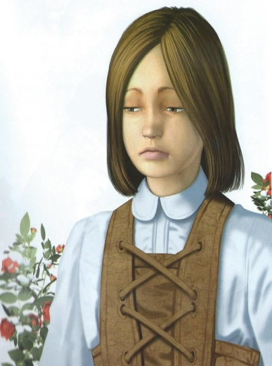
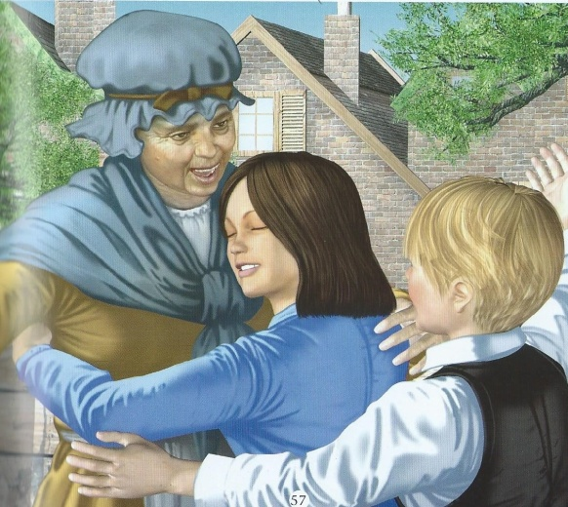
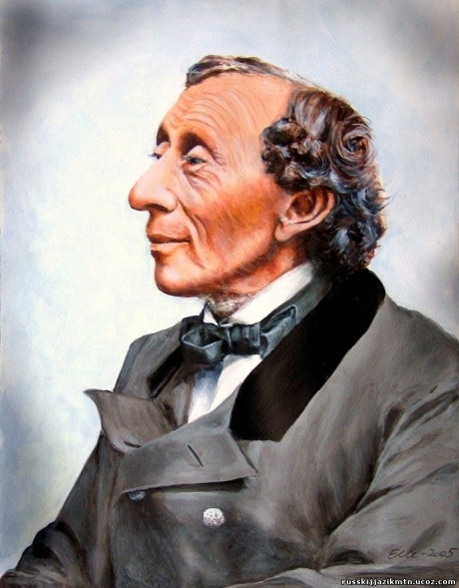
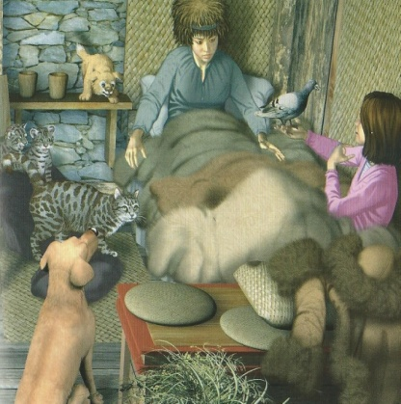
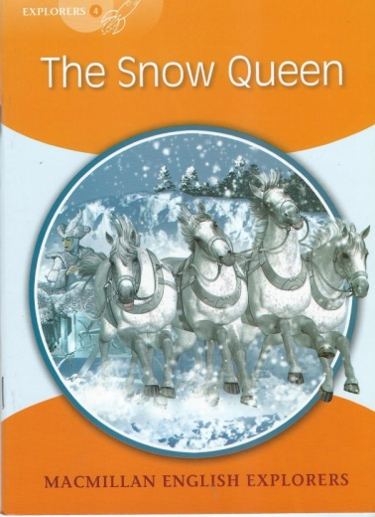
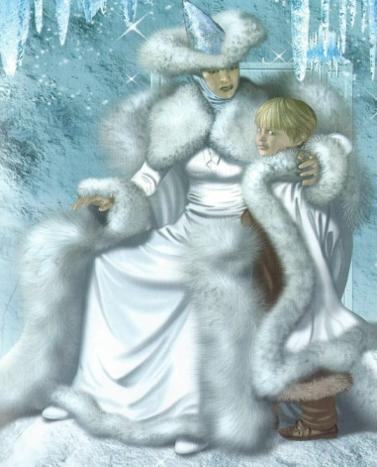
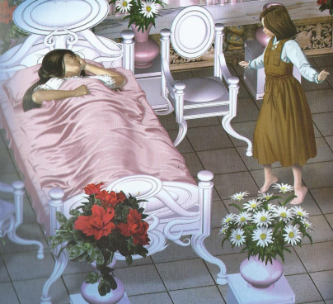
Snow Queen
H.C. Andersen
is the famous
Danish writer.
The art style is the fairy tail.
Gerda is the main hero this tail.
She has a loving heart. She is ready to help friends. Kay is Gerda's friend. She must save him. Show Queen has taken Kay to the ice palace.

Slide 3
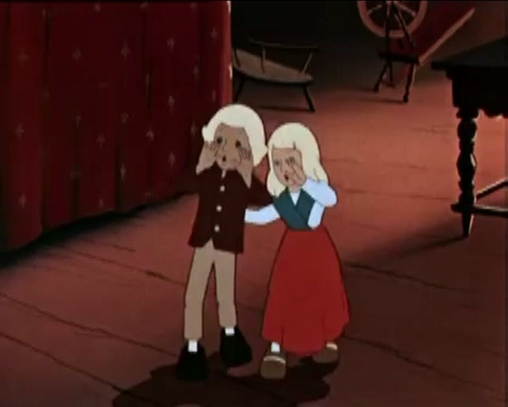

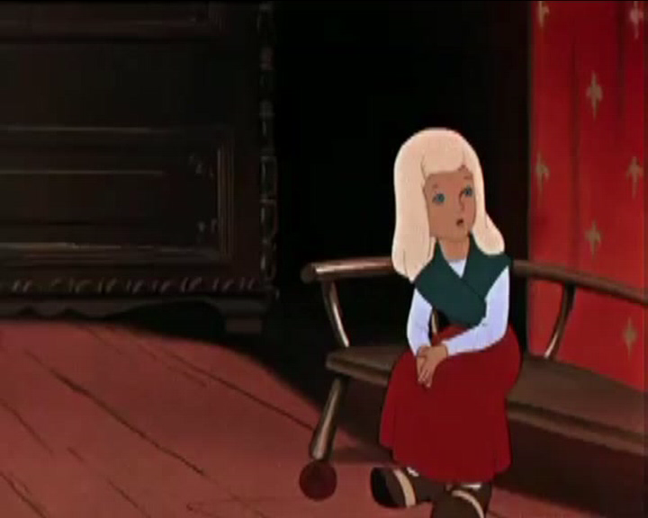
I like this tail «Snow Queen» by H. C. Andersen. This book teaches us the great friendship.
This friendship overcomes all difficulties and troubles.

